Slide 1




Slide 2

1. Năng lực đặc thù: Sau khi học, học sinh sẽ:
- Trình bày được một số việc cần làm hoặc cần tránh để giữ gìn bảo vệ các cơ quan tiêu hóa.
- Kể được tên một số thức ăn, đồ uống và hoạt động có hại đối với các cơ quan tiêu hóa và cách phòng tránh,
- Xây dựng và thực hiện được thời gian biểu phù hợp để có được thói quen học tập, vui chơi, ăn uống, nghỉ ngơi điều độ và ngủ đủ giấc
2. Năng lực chung.
- Năng lực tự chủ, tự học: Biết quan sát, Có biểu hiện chú ý học tập, phân tích, tự giác tìm hiểu bài để hoàn thành tốt nội dung tiết học.
- Năng lực giải quyết vấn đề và sáng tạo: Có biểu hiện tích cực, sáng tạo trong các hoạt động học tập, trò chơi, vận dụng.
3. Phẩm chất.
- Phẩm chất nhân ái: Biết chăm sóc sức khỏe của bản thân và những người trong gia đình.
- Phẩm chất chăm chỉ: Có tinh thần chăm chỉ học tập, luôn tự giác tìm hiểu bài.
- Phẩm chất trách nhiệm: Giữ trật tự, biết lắng nghe, học tập nghiêm túc. Có trách nhiệm với tập thể khi tham gia hoạt động nhóm.

Slide 3


Slide 4
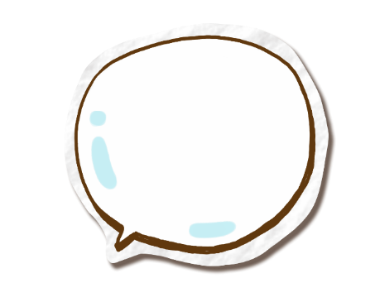
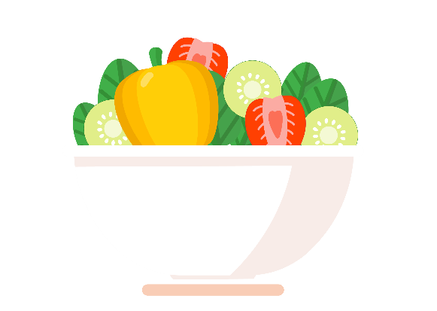




0 1
Đâu là thức ăn đồ uống có lợi cho cơ quan tiêu hoá?
Hoa quả tươi
Đồ uống có ga
Đồ chiên rán
Đồ ăn nhanh

Slide 5
0 2
Đâu là thức ăn đồ uống không có lợi cho cơ quan tiêu hoá?
Nước lọc
Hoa quả
Đồ chiên rán
Sữa tươi

Slide 6
0 3
Đâu là nhóm thực phẩm có lợi cho cơ quan tiêu hoá?
Sữa, hoa quả
Nước có ga, sữa
Bí đỏ, chuối bị hỏng
Sữa tươi, đồ đông lạnh

Slide 7


Slide 8

Bữa ăn | Thời gian | Tên thức ăn, đồ uống
Sáng | 6 giờ 30 phút – 7 giờ | Bánh mì, sữa
Trưa | 12 giờ | Rau xào, thịt kho, canh xương rau củ
Tối | 18 giờ 30 phút | Rau luộc, sườn chua ngọt, canh bí đỏ thịt bằm
Bữa ăn | Thời gian | Tên thức ăn, đồ uống
Sáng | 6 giờ 30 phút – 7 giờ | Bánh mì, sữa
Thời gian ăn mỗi bữa ăn là vào lúc nào, bao nhiêu lâu thì phù hợp?
Tên thức ăn nên ăn trong mỗi bữa ăn đó?
Để chăm sóc và bảo vệ cơ quan tiêu hóa em cần thay đổi những thói quan ăn uống nào

Slide 9
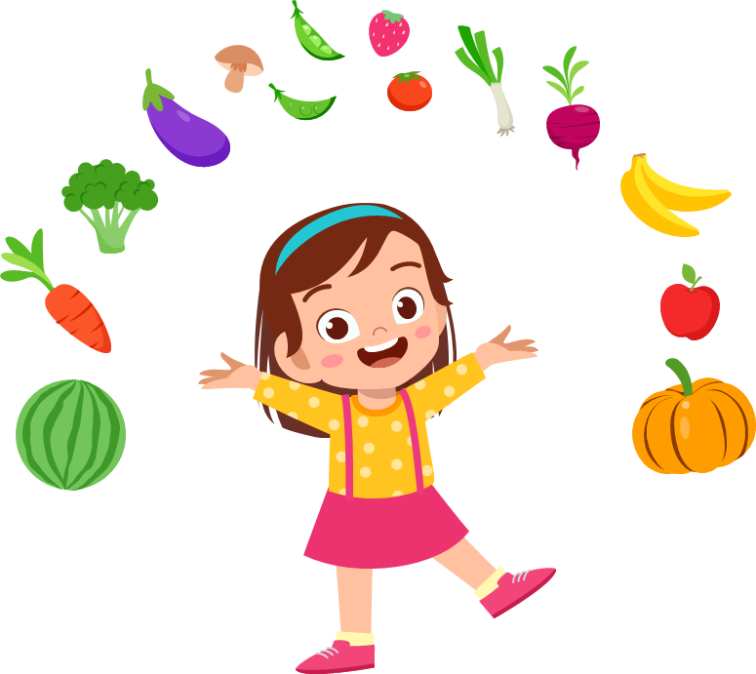
Bữa ăn | Thời gian | Tên thức ăn, đồ uống
Sáng | 6 giờ 30 phút – 7 giờ | Bánh mì, sữa
Trưa | 12 giờ | Rau xào, thịt kho, canh xương rau củ
Tối | 18 giờ 30 phút | Rau luộc, sườn chua ngọt, canh bí đỏ thịt bằm

Slide 10
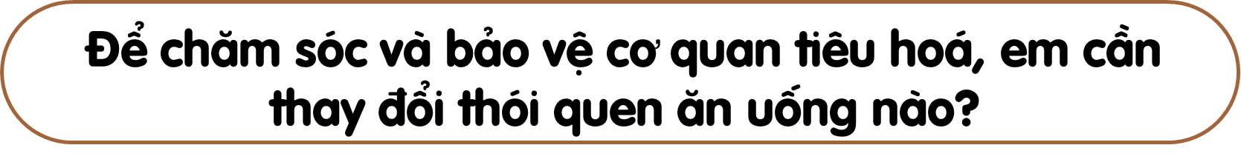
Em cần thay đổi thói quen vừa ăn vừa đùa nghịch để bảo vệ cơ quan tiêu hóa.
Vì khi vừa ăn vừa đùa nghịch dẫn đến dễ sặc thức ăn, thức ăn rơi vào khí quản rất nguy hiểm.

Slide 11

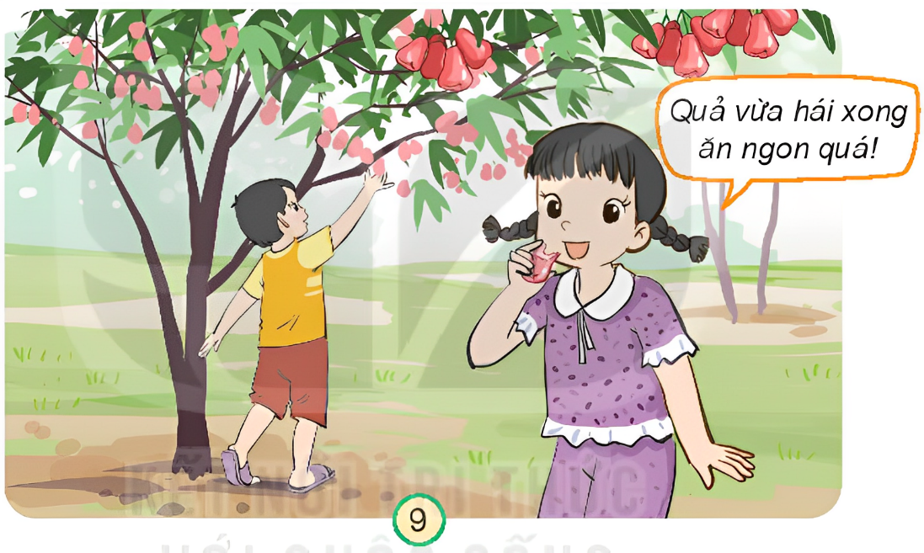
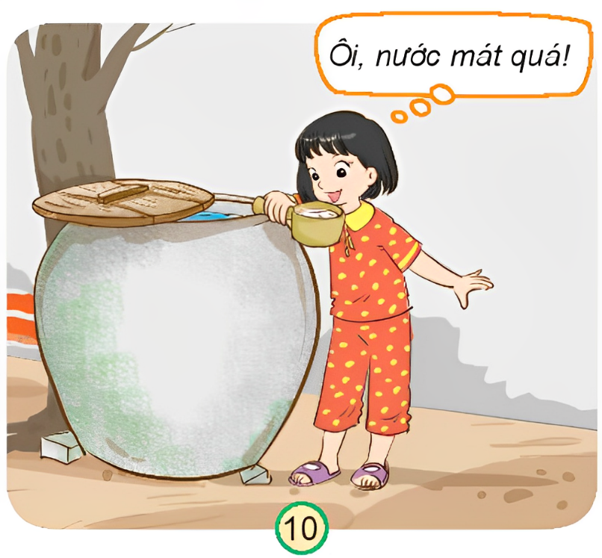
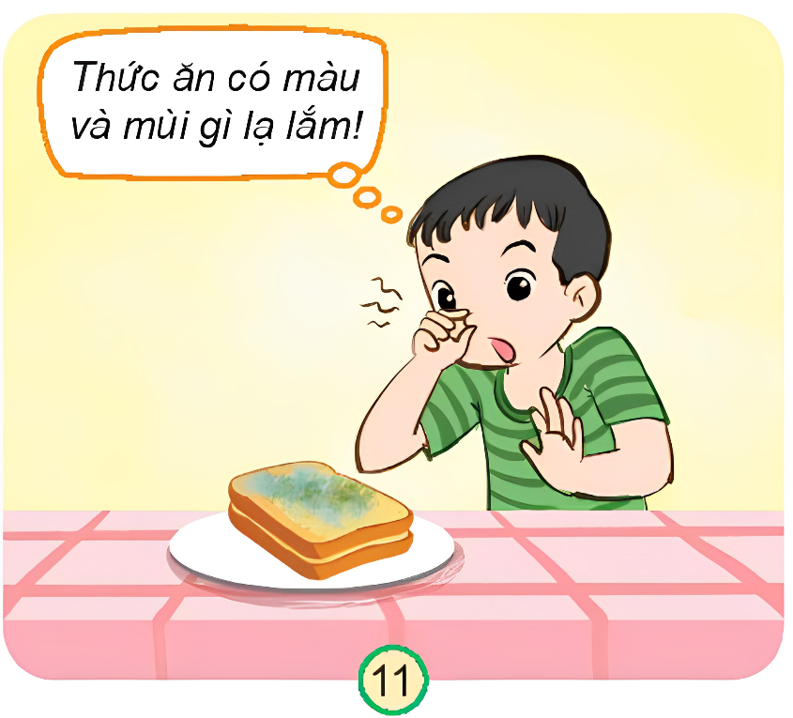

Slide 12
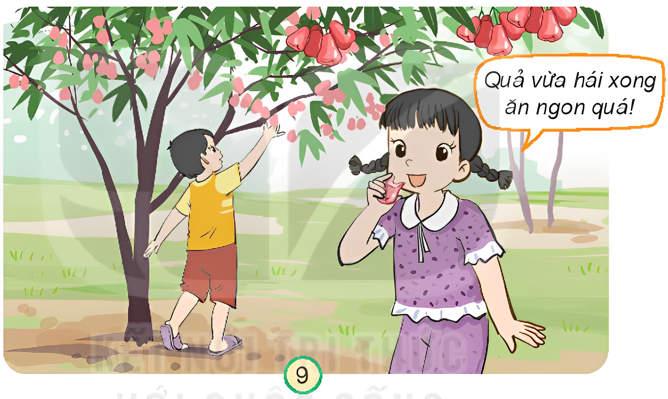
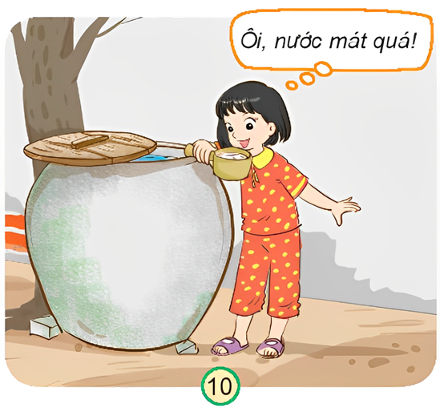
Em sẽ nói với bạn không nên ăn quả trên cây ngay sau khi hái, cần rửa sạch rồi mới ăn. Vì quả trên cây có thể chứa bụi cẩn và vi khuẩn, khi ăn vào dễ gây đau bụng.

Slide 13

Em sẽ nói với bạn không nên uống nước lã. Cần ăn chín uống sôi. Vì nước lã chứa nhiều vi khuẩn, khi ăn vào dễ gây đau bụng.

Slide 14
Em sẽ nói với bạn không nên ăn thực phẩm đã có màu và bốc mùi lạ. Vì đó là các thức ăn bị ôi thiu. Khi ăn vào rất dễ gây đau bụng, tiêu chảy.

Slide 15


Slide 16

Điều gì xảy ra đối với cơ quan tiêu hoá khi:
- Không ăn bữa sáng.
- Ăn thức ăn chưa nấu chín.
- Ăn quá nhanh, nhai không kĩ.

Slide 17
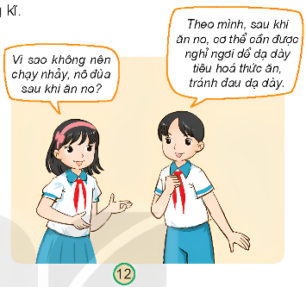
- Không ăn bữa sáng: mệt mỏi, cơ thể không đủ năng lượng để duy trì hoạt động một ngày.
- Không ăn bữa sáng.
- Ăn thức ăn chưa nấu chín: đau bụng, tiêu chảy.
- Ăn thức ăn chưa nấu chín.
- Ăn quá nhanh, nhai không kĩ: nghẹn, dễ bị sặc, thức ăn rơi vào thực quản rất nguy hiểm.
- Ăn quá nhanh, nhai không kĩ.

Slide 18
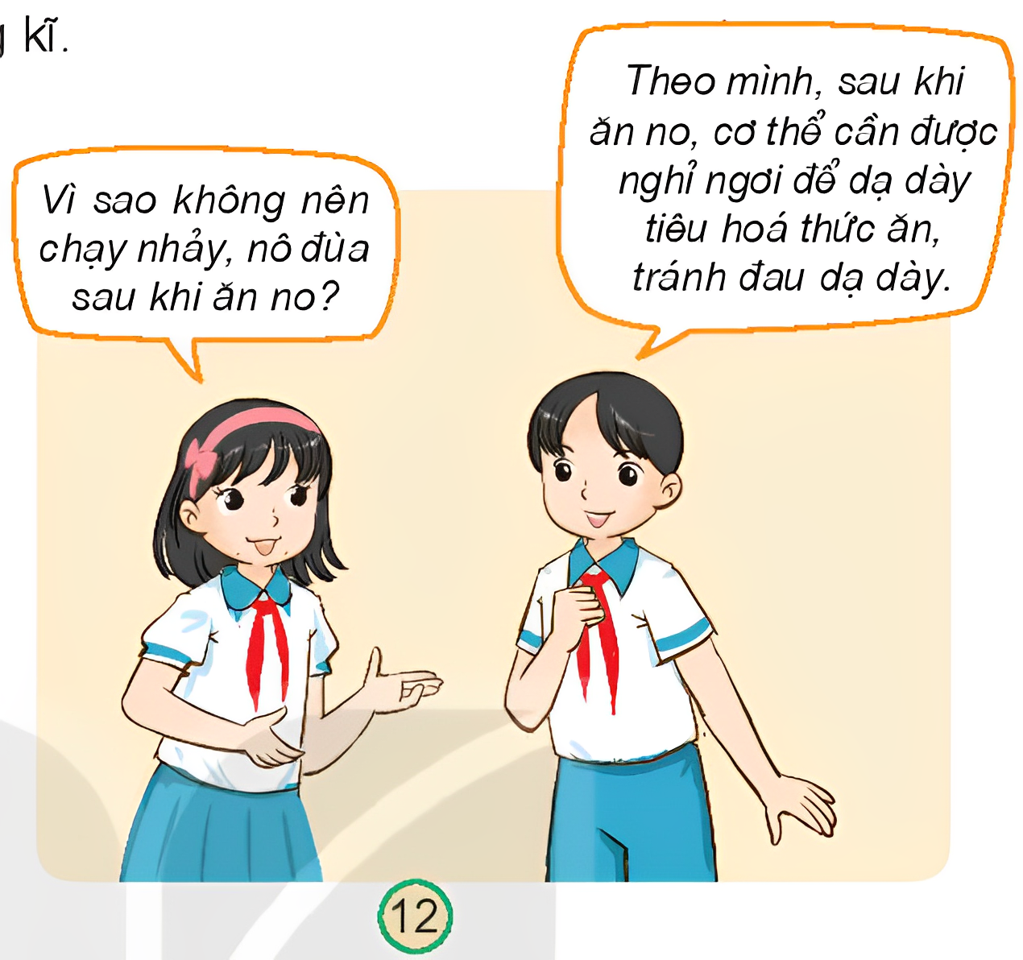
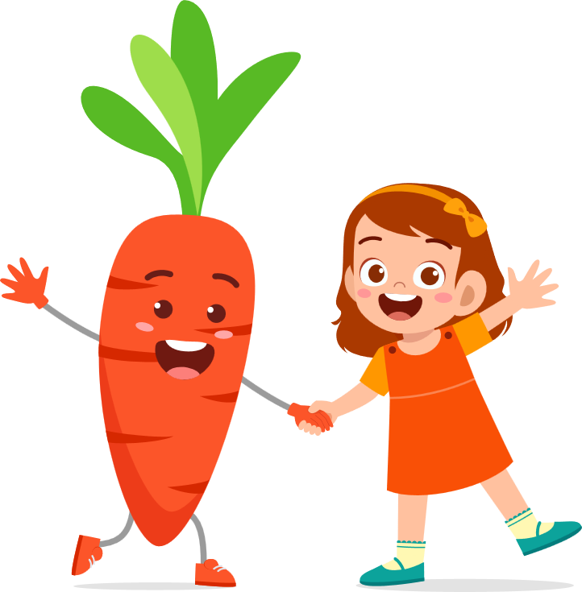
- Ăn đúng bữa, đúng giờ.
- Không ăn quá no.
- Ăn chậm, nhai kĩ.
- Thường xuyên tập thể dục và vận động vừa sức.
- Không nên vận động mạng ngay sau khi ăn.
- Cần nghỉ ngơi sau khi ăn
- Rửa tay trước và sau khi ăn
- Ăn đầy đủ chất
Theo em, cần làm gì để chăm sóc và bảo vệ cơ quan tiêu hoá?

Slide 19
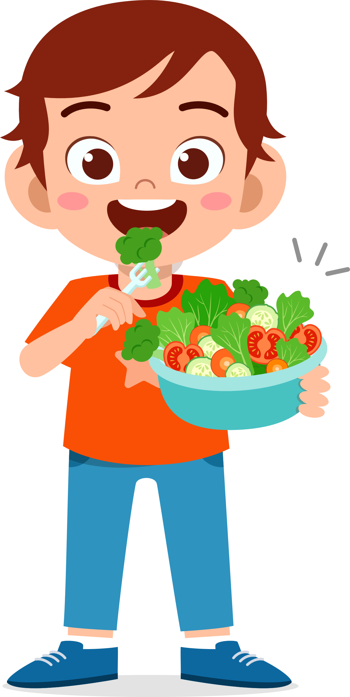
Hãy chia sẻ với các bạn về những việc em đã làm để chăm sóc và bảo vệ cơ quan tiêu hoá.
- Ăn đúng bữa, đúng giờ.
- Không ăn quá no.
- Ăn chậm, nhai kĩ.
- Thường xuyên tập thể dục và vận động vừa sức.
- Không vận động mạng ngay sau khi ăn.
- Nghỉ ngơi sau khi ăn
- Rửa tay trước và sau khi ăn
- Ăn đầy đủ chất

Slide 20
Hãy chia sẻ với các bạn về những việc em đã làm để chăm sóc và bảo vệ cơ quan tiêu hoá.
- Ăn đúng bữa, đúng giờ.
- Không ăn quá no.
- Ăn chậm, nhai kĩ.
- Thường xuyên tập thể dục và vận động vừa sức.
- Không vận động mạng ngay sau khi ăn.
- Nghỉ ngơi sau khi ăn
- Rửa tay trước và sau khi ăn
- Ăn đầy đủ chất

Slide 21
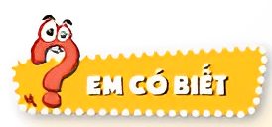

Ăn uống không hợp vệ sinh và thói quen sinh hoạt chưa hợp lí có thể gây ra nhiều bệnh về đường tiêu hoá như tiêu chảy, táo bón, đau dạ dày,… và bệnh giun. Bệnh giun có thể gây nhiều biến chứng cho cơ thể như rối loạn tiêu hoá, thiếu máu, suy nhược cơ thể,…

Slide 22

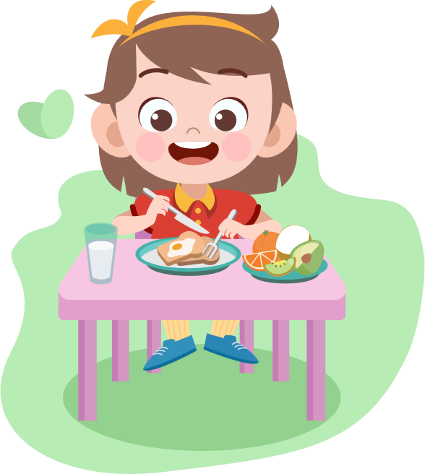
Để chăm sóc và bảo vệ cơ quan tiêu hoá, chúng ta cần ăn, uống đầy đủ chất, hợp vệ sinh; rửa tay sạch trước khi ăn và sau khi đi vệ sinh.

Slide 23
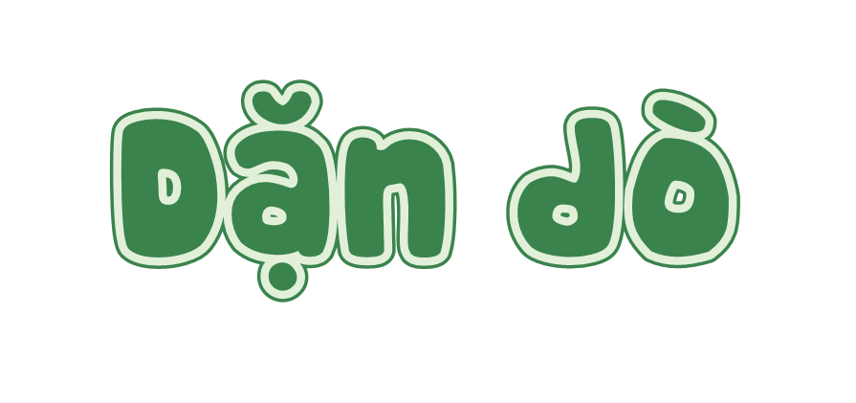

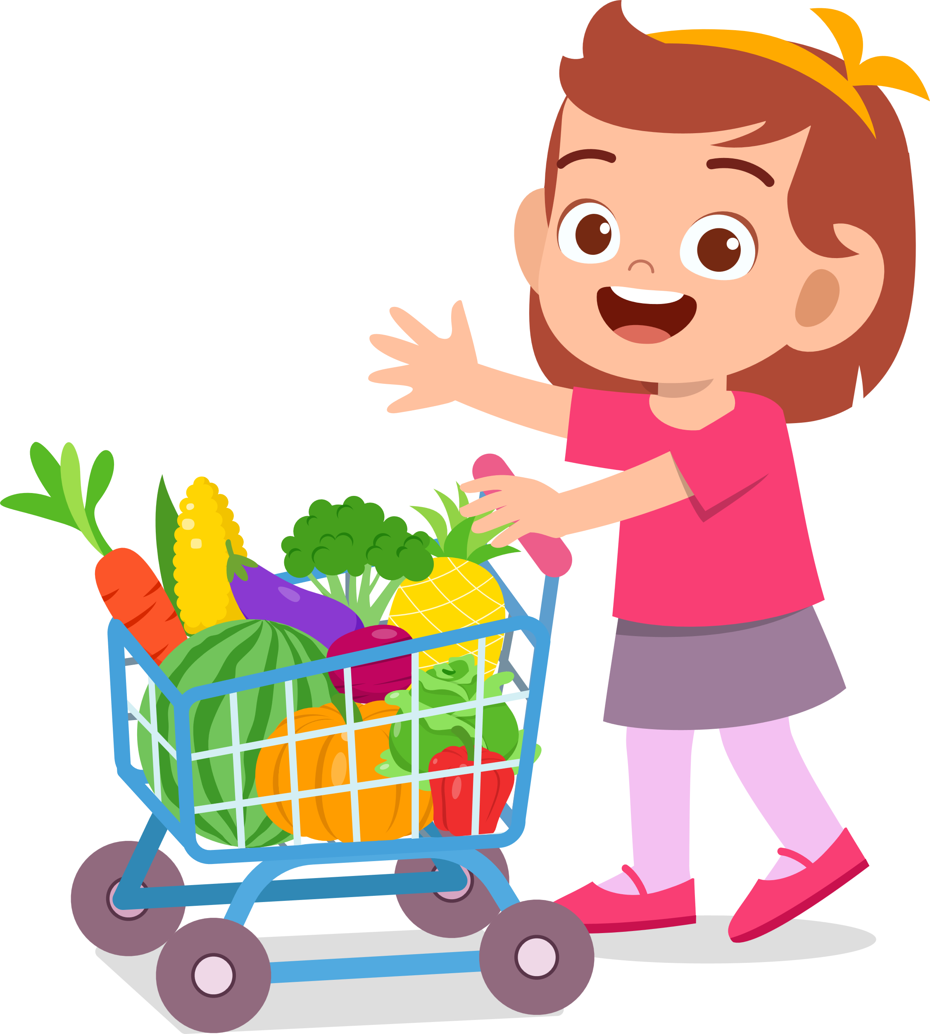
Ôn lại nội dung đã học
Chuẩn bị nội dung bài mới

Slide 24


